Slide 1
স্বাগতম

Slide 2
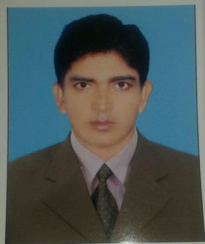
উপস্থাপনায়
অম্বিকা কুমার গাইন
সহকারী শিক্ষক (বিজ্ঞান)
লাউডোব বানীশান্তা মাধ্যমিক বিদ্যালয়
দাকোপ, খুলনা।
Email:kumarambika54@gmail.com

Slide 3
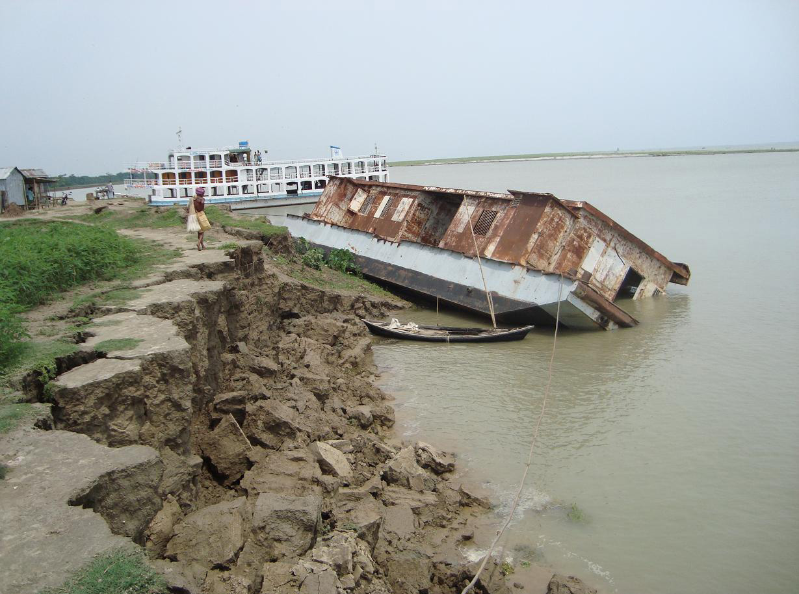
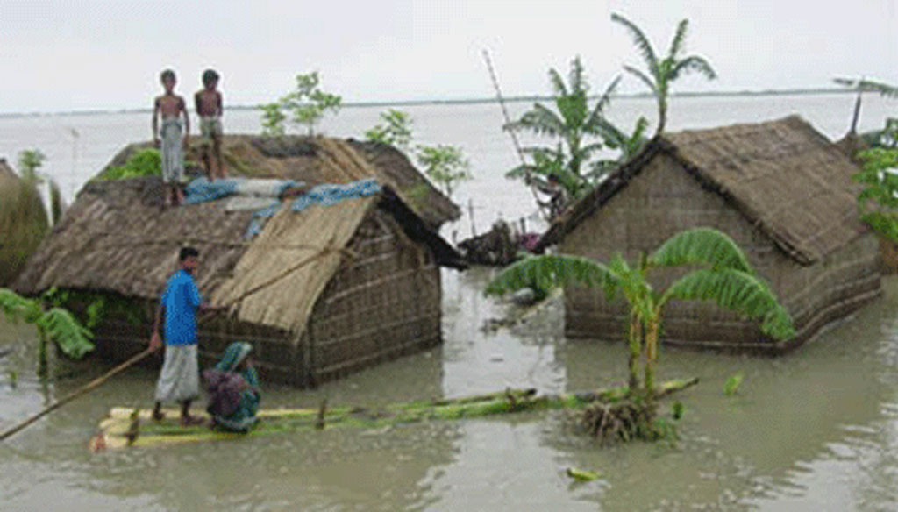
ছবি দুইটি লক্ষ্য করোঃ

Slide 4
আজকের পাঠ
পরিবেশগত সমস্যা
অধ্যায়-১, পাঠ-৮
বিষয় : বাংলাদেশ ও বিশ্ব পরিচয়
৬ষ্ঠ শ্রেণি

Slide 5
শিখনফল
এই পাঠ শেষে শিক্ষার্থীরা ...
১। প্রকৃতির ভারসাম্য রক্ষায় আমাদের করণীয় বর্ণনা করতে পারবে।

Slide 6
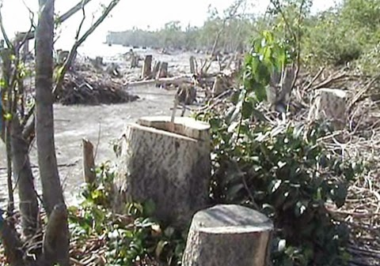
অকারনে গাছ কাটা যাবেনা

Slide 7
যেখানে সেখানে ময়লা-আবর্জনা, থুতু ফেলা উচিত নয়।

Slide 8
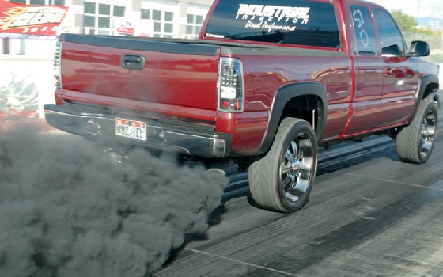
কালো ধোঁয়া ছাড়ে এমন গাড়ি চলাচল বন্ধ করতে সচেতনতা বাড়াতে হবে

Slide 9
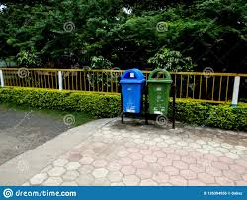
বাড়ির আবর্জনা নির্দিষ্ট স্থানে ফেলতে হবে

Slide 10
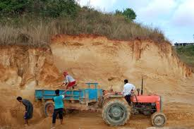
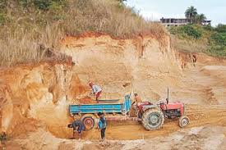
অবৈধ ভাবে পাহাড় কাটা যাবেনা।

Slide 11
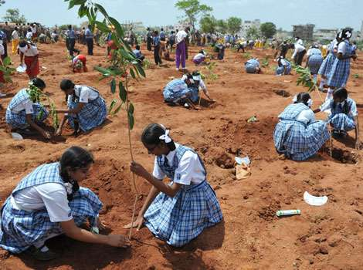
গাছ লাগাতে হবে এবং যত্ন নিতে হবে

Slide 12
দলীয় কাজ
প্রকৃতির ভারসাম্য রক্ষায় আমাদের কী কী করণীয়? বর্ণনা করো।

Slide 13
বাড়ির কাজ
‘আমরাই পারি গড়তে সবুজ পৃথিবী’– উক্তিটি বিশ্লেষণ করো।

Slide 14
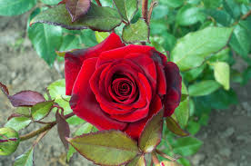
ধন্যবাদ সকলকে

